Slide 1
CARGA TÉRMICA
GRUPO N° 13
Baumann, Leo.
Mancilla Mendoza, Maximiliano.
Padín, Neuen Antü.

Slide 2
OBJETIVOS.
Conocer las precauciones a tener en cuenta en trabajos en condiciones de Calor y Frio.
Informar sobre las exigencias de la ley para la evaluación de las condiciones higrotermicas de los ambientes laborales.
Concientizar sobre los peligros por la exposición a sobrecargas térmicas.

Slide 3
Índice
Marco legal.
Conceptos.
Balance calórico.
Calor Metabólico, Convección y Radiación
Condiciones Higrotérmicas.
Índices de esfuerzo calórico e Índices de Sudoración.
IREQ
Evaluación de la carga térmica. Precauciones y Gestión.
Estrés por frio. Precauciones y Gestión.
Estrés por calor . Enfermedades
Ejemplos prácticos

Slide 4
LEY N°19.587
LEY DE HIGIENE Y SEGURIDAD
Marco legal
DECRETO 351 / 79 (Art. 60)
DECRETO 911 / 96 (Art. 137)
RESOLUCIÓN 295/2003

Slide 5

CARGA TÉRMICA
CARGA TÉRMICA AMBIENTAL
Calor intercambiado entre el hombre y el ambiente.
Suma de la carga térmica ambiental y el calor generado en los procesos metabólicos.
Balance calórico
$$M±R±C=Q$$
Q > 0 = CALOR
Q < 0 = FRIO
* Se desprecian las perdidas de calor por respiración

Slide 6
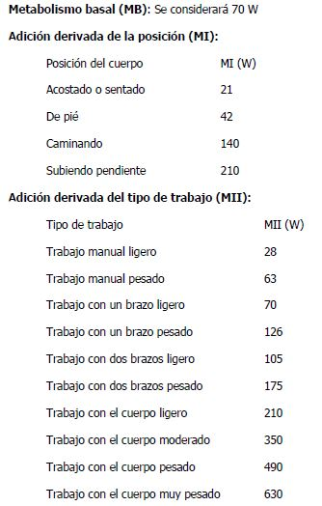

Estimación del Calor Metabólico
Res 295/03 Anexo III – Ley 19.587
Calor metabólico
Es el conjunto de procesos físicos y químicos del cuerpo que producen y usan energía.
$$M=M_{b}+M_{I}+M_{II}$$

Slide 7

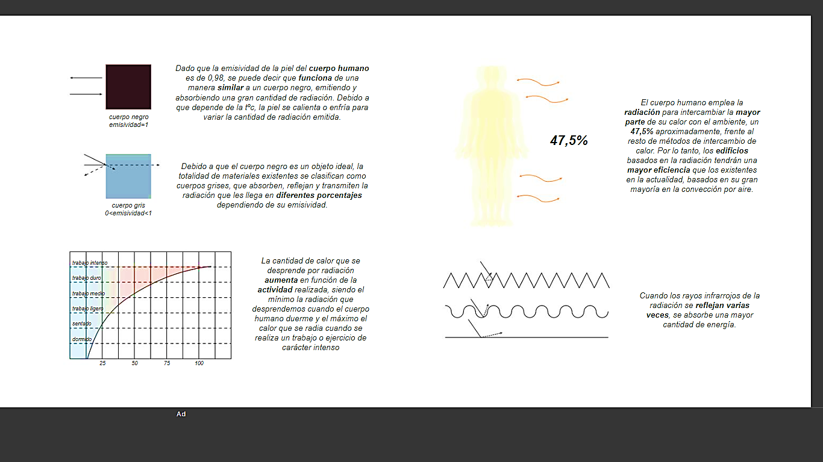
Intercambio Calórico Por Radiación
Forma de trasmitir energía calórica a distancia.
Ley de Stefan Boltzmann:
TG = temperatura radiante media, en K.
Tp= temperatura de la piel.

Slide 8
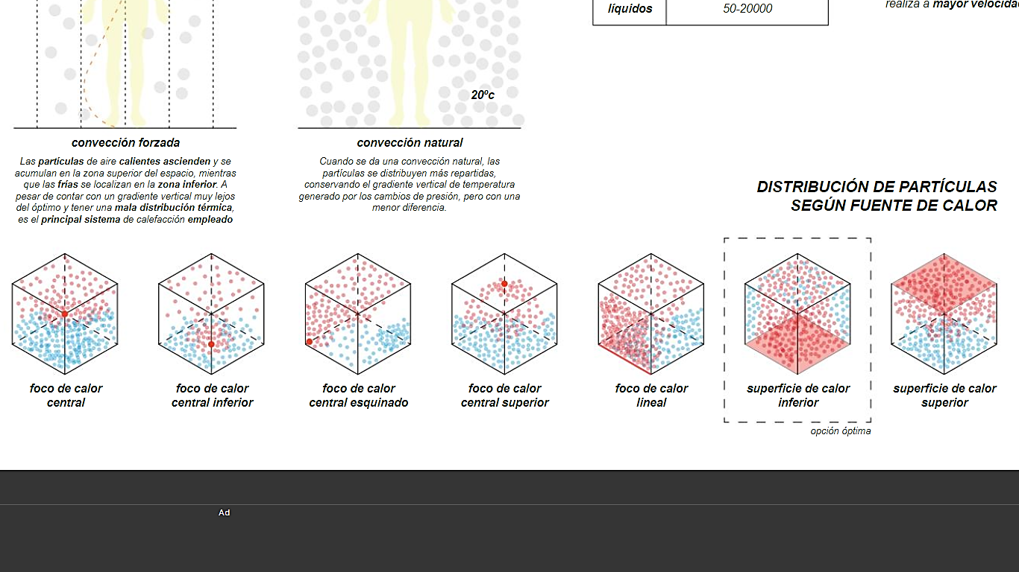
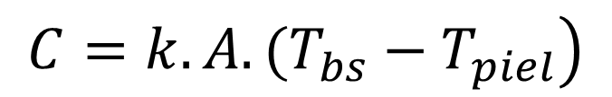
Intercambio Calórico Por convección
La convección es una es forma de transferencia de calor que transporta el calor entre zonas con diferentes temperaturas.
$$\left.C=k.A.(T_{bs}−T_{piel}\right)$$
T_{piel}= temperatura de la piel.
T_{bs} = temperatura bulbo seco del aire.

Slide 9
Aclimatación
Ajustes fisiológicos
Mecanismos del organismo para la disipación de calor del cuerpo.
Es la adaptación fisiológica gradual que mejora la habilidad del individuo a tolerar el estrés térmico.
ESTRÉS TÉRMICO
Es la carga neta de calor a la que un trabajador puede estar expuesto como consecuencia de las contribuciones combinadas del gasto energético del trabajo, de los factores ambientales y de los requisitos de la ropa.
TENSIÓN TÉRMICA
Respuesta fisiológica global resultante del estrés térmico.

Slide 10
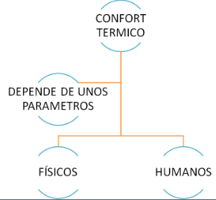
CONDICIONES HIGROMÉTRICAS
Son las determinadas por:
Temperatura del aire
Humedad relativa
Velocidad del aire
Podríamos decir que existe “Confort Térmico” cuando las personas no experimentan sensación de calor ni de frio; es decir cuando las condiciones son favorables para la tarea que desarrollan

Slide 11
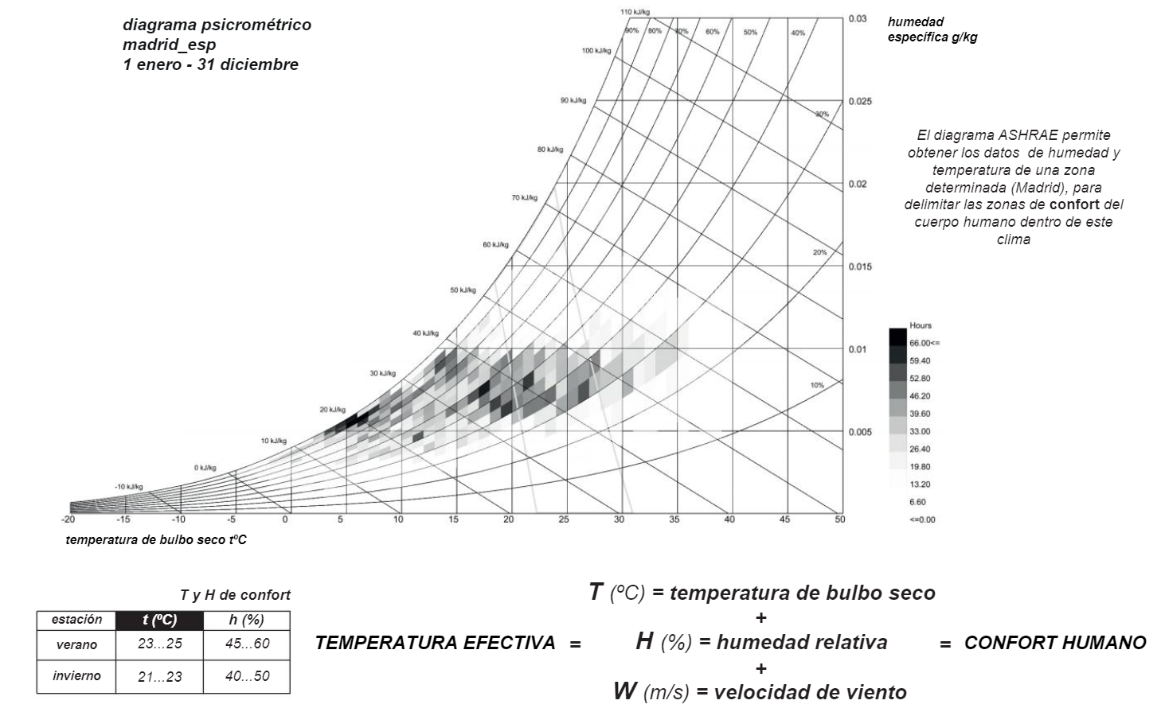

Slide 12
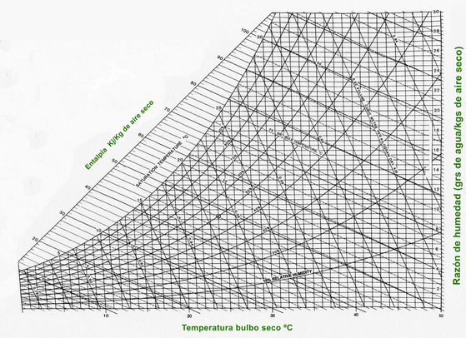
HUMEDAD RELATIVA
Proporción de la cantidad de vapor de agua en el aire comparada con la cantidad más alta posible a una temperatura dada.
TEMPERATURA DEL BULBO SECO (tbc)
Para definir la humedad relativa, se utiliza un psicrómetro
TEMPERATURA DEL BULBO HÚMEDO (tbh)

Slide 13
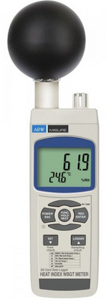
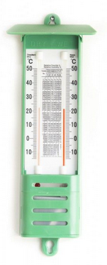
Temperatura
Temperatura de bulbo seco:
TEMPERATURA DEL GLOBO
Se mide la temperatura del aire sin considerar factores ambientales
Instrumento de medición: psicrómetro o termómetro común
Se determina la temperatura radiante media, que tiene en cuenta el calor emitido por radiación de los elementos del entorno
Instrumento de medición: globotermometro.

Slide 14
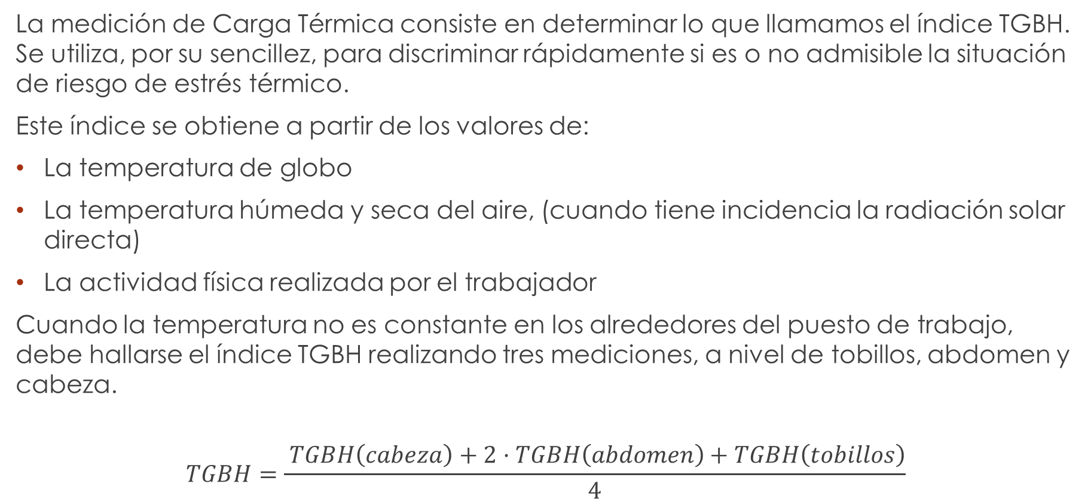
Índice de Temperatura Globo Bulbo Húmedo (TGBH)
La medición de Carga Térmica consiste en determinar lo que llamamos el índice TGBH. Se utiliza, por su sencillez, para discriminar rápidamente si es o no admisible la situación de riesgo de estrés térmico.
Este índice se obtiene a partir de los valores de:
La temperatura de globo
La temperatura húmeda y seca del aire, (cuando tiene incidencia la radiación solar directa)
La actividad física realizada por el trabajador
Cuando la temperatura no es constante en los alrededores del puesto de trabajo, debe hallarse el índice TGBH realizando tres mediciones, a nivel de tobillos, abdomen y cabeza.
$$TGBH=\frac{ TGBH\left(cabeza\right)+2·TGBH\left(abdomen\right)+TGBH\left(tobillos\right)}{4}$$

Slide 15
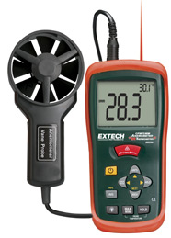
Velocidad del viento
Interviene en los procesos de intercambio calórico por convección y en los procesos de evaporación
Instrumento de Medición: Anemómetro

Slide 16
CONSIDERACIONES FISIOLÓGICAS
Formas de transmisión de calor
INTERCAMBIO CALORICO POR RESPIRACION
POR EVAPORACION DEL SUDOR.
CALOR METABOLICO
La evaporación del sudor colocado en la superficie de la piel es otra forma de pérdida de calor corporal.
Se produce por vaporización del agua en los pulmones pero su valor es pequeño en comparación con el resto de los procesos de intercambio.
Es el calor que se produce en el cuerpo como consecuencia de la actividad corporal.

Slide 17
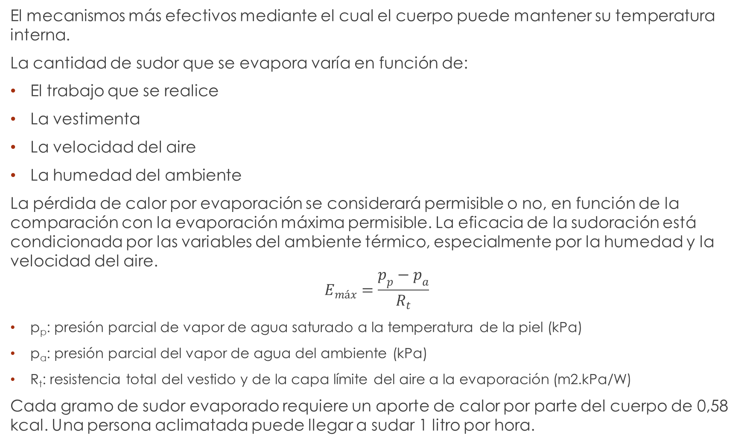
Pérdida de calor por evaporación del sudor
El mecanismos más efectivos mediante el cual el cuerpo puede mantener su temperatura interna.
La cantidad de sudor que se evapora varía en función de:
El trabajo que se realice
La vestimenta
La velocidad del aire
La humedad del ambiente
La pérdida de calor por evaporación se considerará permisible o no, en función de la comparación con la evaporación máxima permisible. La eficacia de la sudoración está condicionada por las variables del ambiente térmico, especialmente por la humedad y la velocidad del aire.
$$E_{máx}=\frac{p_{p}−p_{a}}{R_{t}}$$
p_{p}: presión parcial de vapor de agua saturado a la temperatura de la piel (kPa)
p_{a}: presión parcial del vapor de agua del ambiente (kPa)
R_{t}: resistencia total del vestido y de la capa límite del aire a la evaporación (m2.kPa/W)
Cada gramo de sudor evaporado requiere un aporte de calor por parte del cuerpo de 0,58 kcal. Una persona aclimatada puede llegar a sudar 1 litro por hora.

Slide 18
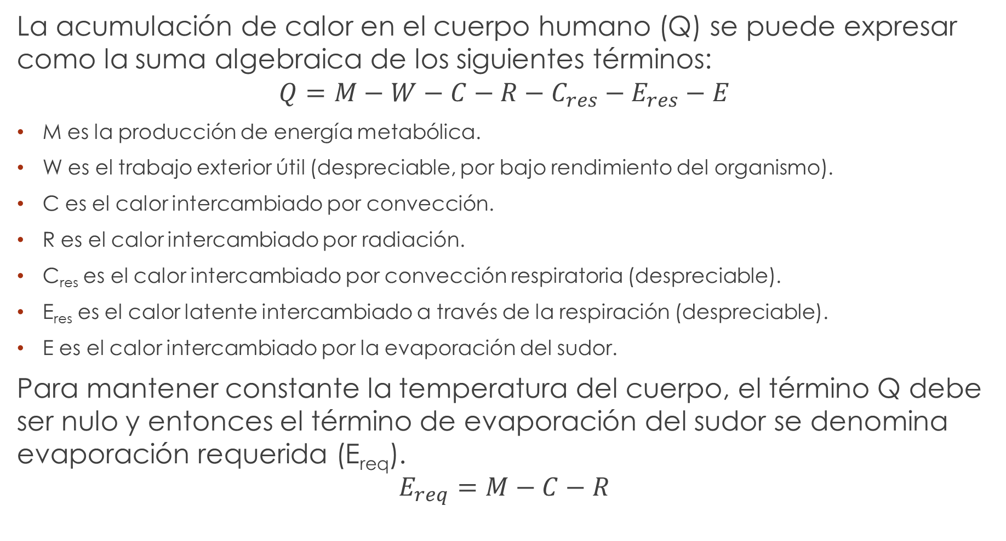
evaporación requerida y índice de esfuerzo calórico
La acumulación de calor en el cuerpo humano (Q) se puede expresar como la suma algebraica de los siguientes términos:
$$Q=M−W−C−R−C_{res}−E_{res}−E$$
M es la producción de energía metabólica.
W es el trabajo exterior útil (despreciable, por bajo rendimiento del organismo).
C es el calor intercambiado por convección.
R es el calor intercambiado por radiación.
C_{res} es el calor intercambiado por convección respiratoria (despreciable).
E_{res} es el calor latente intercambiado a través de la respiración (despreciable).
E es el calor intercambiado por la evaporación del sudor.
Para mantener constante la temperatura del cuerpo, el término Q debe ser nulo y entonces el término de evaporación del sudor se denomina evaporación requerida (E_{req}).
$$E_{req}=M−C−R$$

Slide 19
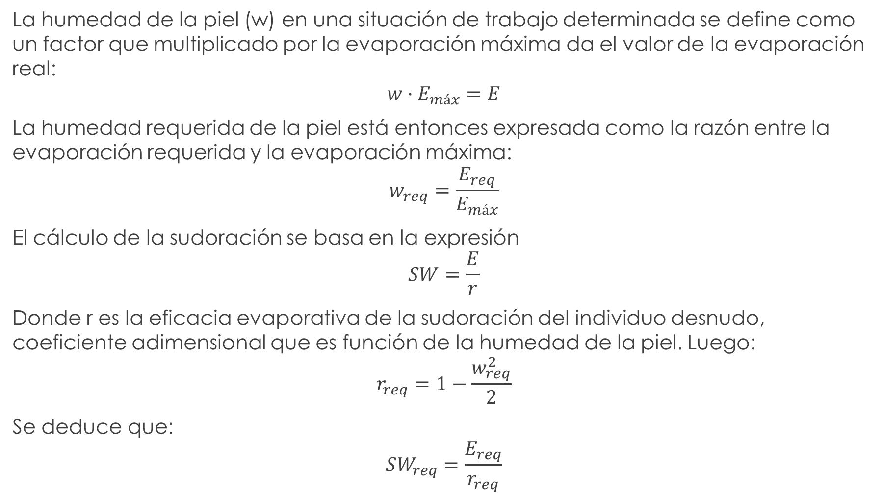
la humedad requerida de la piel y de la sudoración requerida
La humedad de la piel (w) en una situación de trabajo determinada se define como un factor que multiplicado por la evaporación máxima da el valor de la evaporación real:
$${w·E}_{máx}=E$$
La humedad requerida de la piel está entonces expresada como la razón entre la evaporación requerida y la evaporación máxima:
$$w_{req}=\frac{E_{req}}{E_{máx}}$$
El cálculo de la sudoración se basa en la expresión
$$SW=\frac{E}{r}$$
Donde r es la eficacia evaporativa de la sudoración del individuo desnudo, coeficiente adimensional que es función de la humedad de la piel. Luego:
$$r_{req}=1−\frac{w_{req}^{2}}{2}$$
Se deduce que:
$$SW_{req}=\frac{E_{req}}{r_{req}}$$

Slide 20
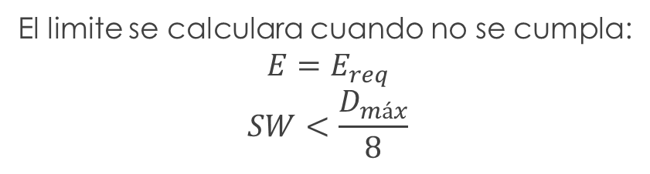
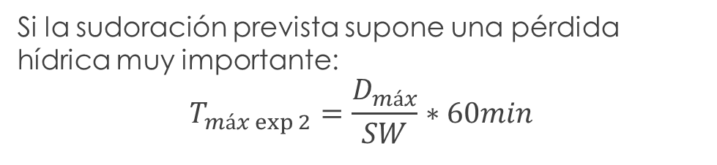
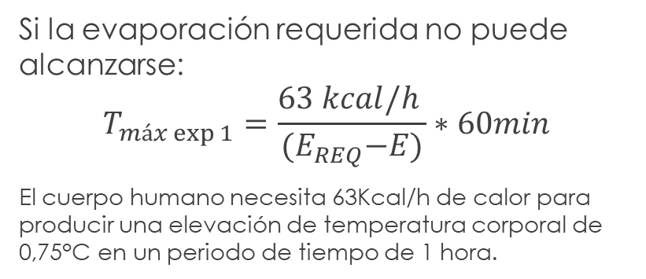
Tiempo límite de exposición
La exposición a condiciones de estrés conlleva a dos riesgos:
La deshidratación
El golpe de calor
Debe determinarse un tiempo de exposición límite, este será función de:
El máximos de almacenamiento de calor (Q_{máx})
La máxima pérdida de agua (D_{máx})
El limite se calculara cuando no se cumpla:
$$E=E_{req}$$
$$SW<\frac{D_{máx}}{8}$$
Si la evaporación requerida no puede alcanzarse:
$$T_{máx\exp{1}}=\frac{63 kcal/h }{{(E}_{REQ}−E)}∗60min$$
El cuerpo humano necesita 63Kcal/h de calor para producir una elevación de temperatura corporal de 0,75°C en un periodo de tiempo de 1 hora.
Si la sudoración prevista supone una pérdida hídrica muy importante:
$$T_{máx\exp{2}}=\frac{D_{máx}}{SW}∗60min$$
El T_{máx exp} menor es el que se toma como tiempo límite de exposición.

Slide 21
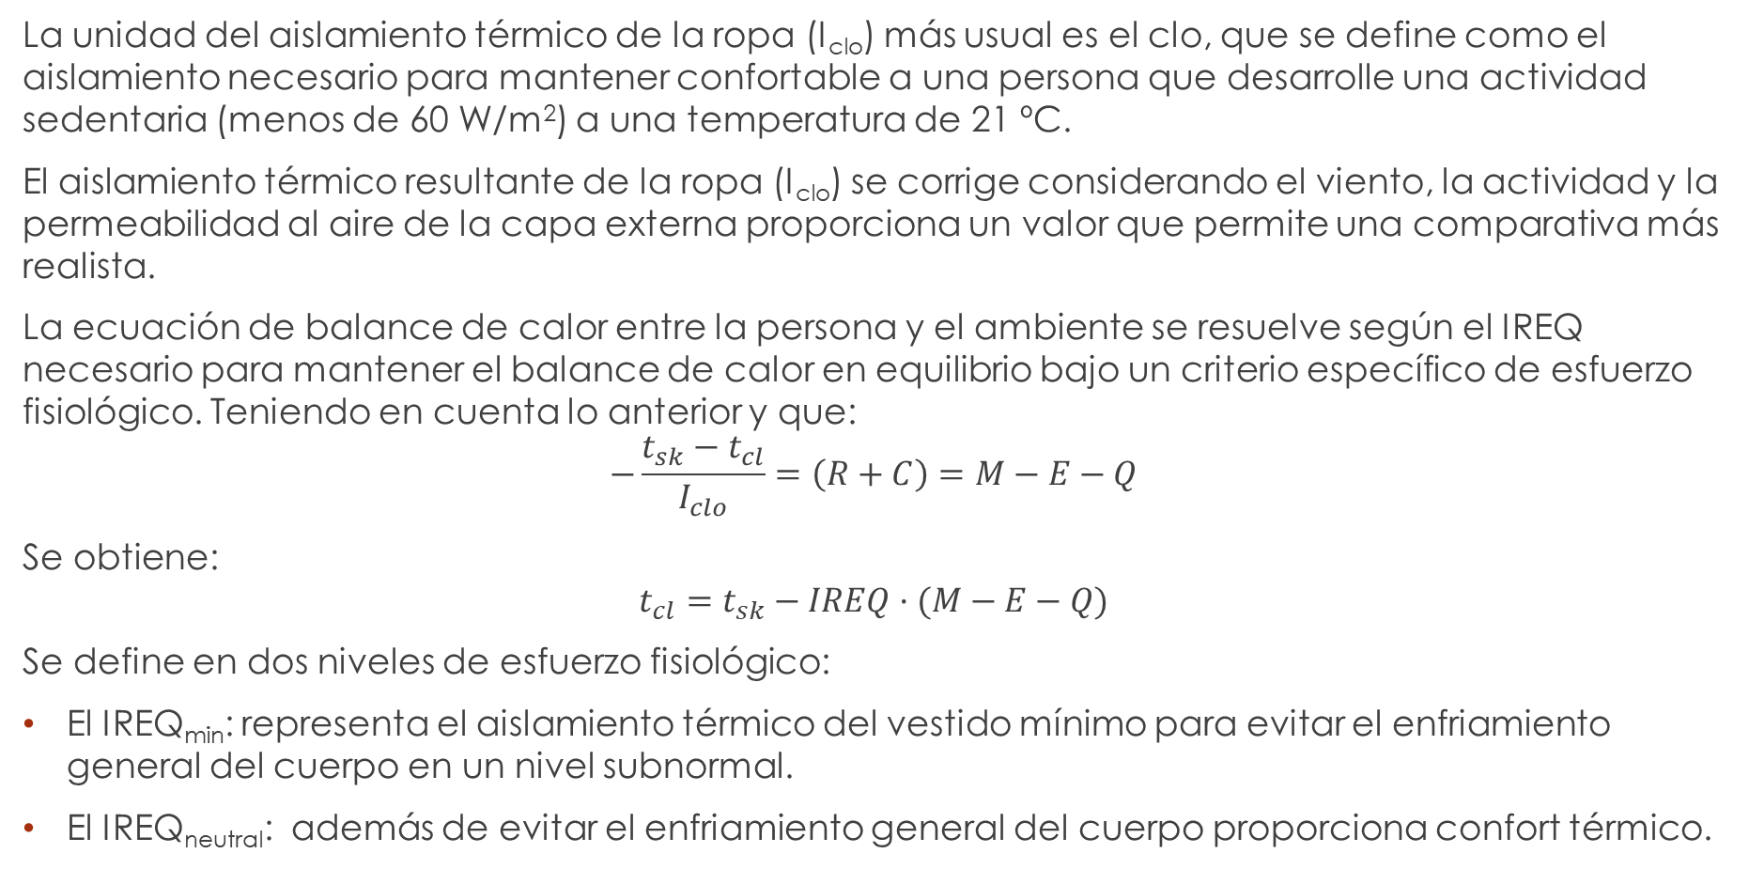
Índice del aislamiento del vestido requerido (IREQ)
La unidad del aislamiento térmico de la ropa (I_{clo}) más usual es el clo, que se define como el aislamiento necesario para mantener confortable a una persona que desarrolle una actividad sedentaria (menos de 60 W/m²) a una temperatura de 21 ºC.
El aislamiento térmico resultante de la ropa (I_{clo}) se corrige considerando el viento, la actividad y la permeabilidad al aire de la capa externa proporciona un valor que permite una comparativa más realista.
La ecuación de balance de calor entre la persona y el ambiente se resuelve según el IREQ necesario para mantener el balance de calor en equilibrio bajo un criterio específico de esfuerzo fisiológico. Teniendo en cuenta lo anterior y que:
$$−\frac{t_{sk}−t_{cl}}{I_{clo}}=\left(R+C\right)=M−E−Q$$
Se obtiene:
$$t_{cl}=t_{sk}−IREQ·(M−E−Q)$$
Se define en dos niveles de esfuerzo fisiológico:
El IREQ_{min}: representa el aislamiento térmico del vestido mínimo para evitar el enfriamiento general del cuerpo en un nivel subnormal.
El IREQ_{neutral}: además de evitar el enfriamiento general del cuerpo proporciona confort térmico.

Slide 22
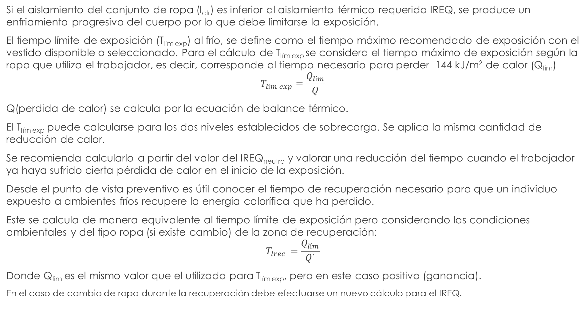
tiempo máximo de exposición y tiempo de recuperación
Si el aislamiento del conjunto de ropa (I_{clr}) es inferior al aislamiento térmico requerido IREQ, se produce un enfriamiento progresivo del cuerpo por lo que debe limitarse la exposición.
El tiempo límite de exposición (T_{lím exp}) al frío, se define como el tiempo máximo recomendado de exposición con el vestido disponible o seleccionado. Para el cálculo de T_{lím exp} se considera el tiempo máximo de exposición según la ropa que utiliza el trabajador, es decir, corresponde al tiempo necesario para perder 144 kJ/m² de calor (Q_{lim})
$$T_{lím exp}=\frac{Q_{lím}}{Q}$$
Q(perdida de calor) se calcula por la ecuación de balance térmico.
El T_{lím exp} puede calcularse para los dos niveles establecidos de sobrecarga. Se aplica la misma cantidad de reducción de calor.
Se recomienda cal­cularlo a partir del valor del IREQ_{neutro} y valorar una re­ducción del tiempo cuando el trabajador ya haya sufrido cierta pérdida de calor en el inicio de la exposición.
Desde el punto de vista preventivo es útil conocer el tiempo de recuperación necesario para que un individuo expuesto a ambientes fríos recupere la energía calorífica que ha perdido.
Este se calcula de manera equivalente al tiempo límite de exposición pero consi­derando las condiciones ambientales y del tipo ropa (si existe cambio) de la zona de recuperación:
$$T_{lrec }=\frac{Q_{lím}}{Q`}$$
Donde Q_{lim} es el mismo valor que el utilizado para T_{lím exp}, pero en este caso positivo (ganancia).
En el caso de cambio de ropa durante la recuperación debe efectuarse un nuevo cálculo para el IREQ.

Slide 23
¿Para que Evaluar el Estrés Térmico?
Para el correcto desempeño del funcionamiento del metabolismo humano se requiere una temperatura corporal constante, una variación de la misma conducen a una inestabilidad de las funciones vitales.

Slide 24
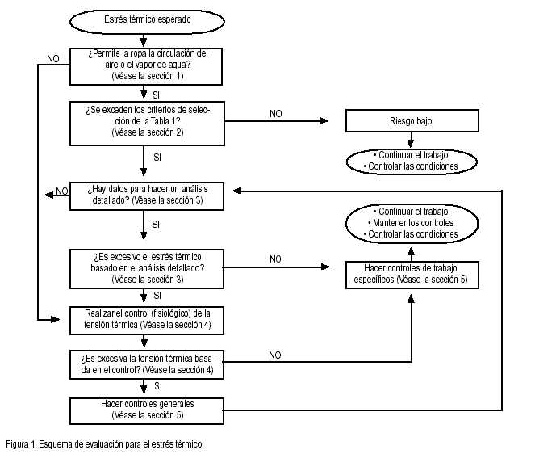
ESQUEMA de Evaluación de Estrés Térmico
Resolucion 295/03 - Anexo III – Ley 19.587

Slide 25
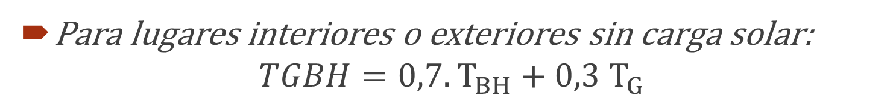

Evaluación de Estrés Térmico
Resolucion 295/03 - Anexo III – Ley 19.587
A efectos de conocer la exposición de los trabajadores sometidos a carga térmica, se debe calcular el Indice de Temperatura Globo Bulbo Húmedo (TGBH).
$$TGBH=f( Tº de bulbo humedo;Tº de globo;Tº de bulbo seco)$$
Para lugares interiores o exteriores sin carga solar:
$$TGBH=0,7. T_{BH}+0,3 T_{G}$$
Para lugares exteriores con carga solar:
$$TGBH=0,7. T_{BH}+0,2 T_{G}+0,1 T_{BS}$$

Slide 26
Evaluación de Estrés Térmico
Resolucion 295/03 - Anexo III – Ley 19.587
Factores de corrección
TIPO DE ROPA | ADICIÓN AL TGBH •
Uniforme de trabajo de verano | 0
Buzos de tela (material tejido) | +3,5
Buzos de doble tela | +5
Tabla 1: Adiciones a los valores TGBH (WBGT) medidos (°C) para algunos conjuntos de ropa

Slide 27
Evaluación de Estrés Térmico
Resolucion 295/03 - Anexo III – Ley 19.587
Límites permisibles
Valores dados en ºC TGBH
Trabajo continuo: 8 hs/días
Exigencias de Trabajo | Aclimatado |  |  |  | Sin aclimatar
 | Ligero | Moderado | Pesado | Muy pesado | Ligero | Moderado | Pesado | Muy pesado
100% trabajo | 29,5 | 27,5 | 26 |  | 27,5 | 25 | 22,5
75% trabajo 25% descanso | 30,5 | 28,5 | 27,5 |  | 29 | 26,5 | 24,5
50% trabajo 50% descanso | 31,5 | 29,5 | 28,5 | 27,5 | 30 | 28 | 26,5 | 25
25% trabajo 75% descanso | 32,5 | 31 | 30 | 29,5 | 31 | 29 | 28 | 26,5
Efectuando el cálculo del calor metabólico (W) y la evaluación de la carga térmica (°C - TGBH), entramos en la última tabla con la cual determinamos los porcentajes de trabajo y descanso por cada hora.
TABLA 2 - Criterios de selección para la exposición al estrés térmico (Valores TGBH en Cº)

Slide 28
Evaluación de Estrés Térmico
Resolucion 295/03 - Anexo III – Ley 19.587
actividades
Categorías | Ejemplos de actividades
Reposada | - Sentado sosegadamente. - Sentado con movimiento moderado de los brazos.
Ligera | - Sentado con movimientos moderados de brazos y piernas. - De pie, con un trabajo ligero o moderado en una máquina o mesa utilizando principalmente los brazos. - Utilizando una sierra de mesa. - De pie, con trabajo ligero o moderado en una máquina o banco y algún movimiento a su alrededor.
Moderada | - Limpiar estando de pie. - Levantar o empujar moderadamente estando en movimiento. - Andar en llano a 6 Km/h llevando 3 Kg de peso.
Pesada | - Carpintero aserrando a mano. - Mover con una pala tierra seca. - Trabajo fuerte de montaje discontinuo. - Levantamiento fuerte intermitente empujando o tirando (p.e. trabajo con pico y pala).
Muy pesada | - Mover con una pala tierra mojada
TABLA 3 - Ejemplos de actividades dentro de las categorías de gasto energético

Slide 29
Evaluación de Estrés Térmico
Resolucion 295/03 - Anexo III – Ley 19.587
Pautas para restringir la tensión termica
Mantenimiento (durante varios minutos) del pulso cardíaco por encima de 180 pulsaciones por minuto, restada la edad en años del individuo (180 - edad) para personas con una valoración normal de la función cardíaca.
La temperatura corporal interna sea superior a los 38,5ºC para el personal seleccionado médicamente y aclimatado o superior a los 38ºC para los trabajadores no seleccionados y sin aclimatar, o
La recuperación del pulso cardíaco en un minuto después de un trabajo con esfuerzo máximo es superior a las 110 pulsaciones por minuto, o
Hay síntomas de fatiga fuerte y repentina, náuseas, vértigo o mareos.
UN INDIVIDUO PUEDE ESTAR EN MAYOR RIESGO SI:
• Mantiene una sudoración profusa durante horas
• La pérdida de peso en una jornada laboral es superior al 1,5% del peso corporal
• La excreción urinaria de sodio en 24 horas es inferior a 50 mmoles.

Slide 30
Evaluación de Estrés Térmico
Resolucion 295/03 - Anexo III – Ley 19.587
restricciones de tensión térmica
controles de trabajo específicos
De ingeniería
De administración
De protección personal

Slide 31
Evaluación de Estrés Térmico
Resolucion 295/03 - Anexo III – Ley 19.587
Gestión del estrés térmico y controles.
Controles Generales
Dar instrucciones y capacitación
Fomentar beber pequeños volúmenes de agua fría, cada 20 minutos.
Permitir la autolimitación de las exposiciones y fomentar la observación.
Aconsejar y controlar a aquellos trabajadores que sean susceptibles al daño sistémico por el calor.
Fomentar estilos de vida sana, peso corporal ideal y el equilibrio de los electrolitos.
Modificar las expectativas para aquellos que vuelven al trabajo después de no haber estado expuestos al calor.
Considerar previamente la selección médica para identificar a los que sean susceptibles al daño sistémico por el calor.

Slide 32
Evaluación de Estrés Térmico
Resolucion 295/03 - Anexo III – Ley 19.587
Gestión del estrés térmico y controles.
Controles de trabajo específicos
Considerar entre otros, los controles de ingeniería que reducen el gasto energético, proporcionan la circulación general del aire, reducen los procesos de calor y de liberación del vapor de agua y apantallan las fuentes de calor radiante.
Considerar los controles administrativos que den tiempos de exposición aceptables, permitir la recuperación suficiente y limitar la tensión fisiológica.
Considerar la protección personal que está demostrado que es eficaz para las prácticas del trabajo y las condiciones de ubicación.
No desatender NUNCA los signos o síntomas de las alteraciones relacionadas con el calor.

Slide 33
Estrés por frío
Objetivos
Proteger a los trabajadores de los efectos más graves, es decir, una hipotermia, como de las lesiones locales causadas por el frío.
Prevenir las lesiones por frío en las extremidades del cuerpo, en especial las manos, los pies y la cabeza.
Se establecen valores límite para impedir que la temperatura interna del cuerpo descienda por debajo de los 36°C, lo que provocaría:
  Reducción de la actividad mental
  Menor capacidad para la toma racional de decisiones,
  Pérdida de la consciencia.

Slide 34
Consecuencias de la sobre exposición al frío:
Enfriamientos
Congelamiento parcial
Congelamientos
Quemaduras por frío (sabañones)
Pie de inmersión
Disminución de la capacidad de concentración y reacción
Pérdida del conocimiento
Paro cardíaco
SITUACIONES CLINICAS PROGRESIVAS DE LA HIPOTERMIA
Temperatura Interna
Temp [°C] | Síntomas Clínicos
37,6 | Temperatura rectal normal
37 | Temperatura oral normal
36 | La relación metabólica aumenta en un intento de compensar la pérdida de calor.
35 | Tiritones de intensidad máxima.
34 | La víctima se encuentra consciente y responde; tiene la presión arterial normal.
33 | Fuerte Hipotermia por debajo de esta temperatura.
32 31 | Consciencia disminuida; la tensión arterial se hace difícil determinar; las pupilas están dilatadas aunque reaccionan a la luz; se deja de tiritar.
30 29 | Pérdida progresiva de la consciencia; aumenta la rigidez muscular; resulta difícil determinar el pulso y la presión arterial; disminuye la frecuencia respiratoria.
28 | Posible fibrilación ventricular con irritabilidad miocárdica.
27 | Cesa el movimiento voluntario; la pupilas no reaccionan a la luz; ausencia de reflejos tendinosos profundos y superficiales.
25 | Se puede producir fibrilación ventricular espontáneamente.
24 | Edema Pulmonar.
22 21 | Riesgo máxima de fibrilación ventricular
20 | Parada cardiaca.
18 | Hipotermia accidental más baja para recuperar a la victima
17 | Electroencefalograma isoeléctrico.
9 | Hipotermia más baja simulada por enfriamiento para recuperar al paciente.

Slide 35
Evaluación y control:
Se da una gráfica de temperaturas equivalentes de enfriamiento en la que se relacionan la temperatura del aire medida con termómetro de bulbo seco y de la velocidad del viento. La temperatura equivalente de enfriamiento se debe usar al estimar el efecto combinado de refrigeración del viento y de las bajas temperaturas del aire sobre la piel expuesta o al determinar los requisitos de aislamiento de la ropa para mantener la temperatura interna del cuerpo.

Slide 36
Evaluación y control:
Se indican los límites recomendados para trabajadores vestidos de manera apropiada durante períodos de trabajo a temperaturas por debajo del punto de congelación.
El plan se aplica a cualquier jornada de trabajo de 4 hs con una actividad de moderada a fuerte, con períodos de reanimación de 10 min en lugares templados y con períodos de interrupción al final de la jornada en los lugares templados.
TABLA 3
TLVs para el plan de trabajo/calentamiento para un turno de 4horas
Temp del aire cielo despejado | Sin viento Apreciable |  | Viento de 8 Km/h |  | Viento de 16 Km/h |  | Viento de 24 Km/h |  | Viento de 32 Km/h
ºC | Periodo de Trabajo Máximo | Nº de interrupciones | Periodo de Trabajo Máximo | Nº de interrupciones | Periodo de Trabajo Máximo | Nº de interrupciones | Periodo de Trabajo Máximo | Nº de interrupciones | Periodo de Trabajo Máximo | Nº de interrupciones
de -25 a -28 | Interrupciones normales | 1 | Interrupciones normales | 1 | 75 min | 2 | 55 min | 3 | 40 min | 4
de -29 a -31 | Interrupciones normales | 1 | 75 min | 2 | 55 min | 3 | 40 min | 4 | 30 min | 5
de -32 a -34 | 75 min | 1 | 55 min | 3 | 40 min | 4 | 30 min | 5 | ELE TRABAJO QUE NO SEA DE ENERGENCIA DEBERÁ CESAR
de -35 a -37 | 55 min | 3 | 40 min | 4 | 30 min | 5 | ELE TRABAJO QUE NO SEA DE ENERGENCIA DEBERÁ CESAR
de -38 a -39 | 40 min | 4 | 30 min | 5 | ELE TRABAJO QUE NO SEA DE ENERGENCIA DEBERÁ CESAR
de -40 a -42 | 30 min | 2 | ELE TRABAJO QUE NO SEA DE ENERGENCIA DEBERÁ CESAR
de -43 a inferior | EL TRABAJO QUE NO SEA DE ENERGENCIA DEBERÁ CESAR
Estimación de la velocidad del viento:
8 km/h: se mueve una bandera liviana.
16 km/h: bandera liviana, plenamente extendida.
24 km/h: levanta una hoja de periódico.
32 km/h: el viento amontona nieve.

Slide 37
Medidas Preventivas
Medidas Técnicas de Orden General
• Disponer de un local con calefacción (no sobrecalenta­do) ofreciendo la posibilidad de consumir bebidas ca­lientes
• Disponer de mecanismos automáticos que reduzcan la carga de trabajo manual
• Seleccionar materiales para el suelo adaptados al frío extremo para prevenir el riesgo de resbalar
Organización del Trabajo
• Planificar las actividades en exteriores considerando la previsión meteorológica (temperatura, humedad re­lativa, velocidad del aire, lluvias, etc.)
• Instalar un sistema de comunicación y control de los equi­pos expuestos y favorecer el trabajo entre 2 personas
Medidas Preventivas Personales
• Incremento de la producción interna de calor debido al trabajo muscular
• Suministro de calor externo (establecimiento de pausas para calentarse en una zona habilitada)

Slide 38
Estrés por calor
Objetivos
El objetivo principal es prevenir el golpe de calor.
Disminuir riesgos de trastornos derivados de la exposición al calor.
Evitar accidentes por un incremento del estrés térmico.

Slide 39
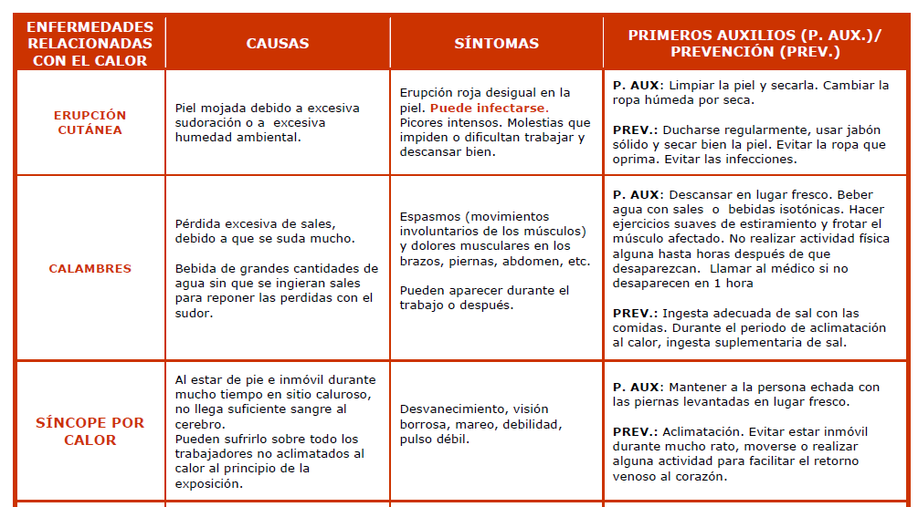
Enfermedades relacionadas con el calor: Causas, síntomas, primeros auxilios y prevención

Slide 40
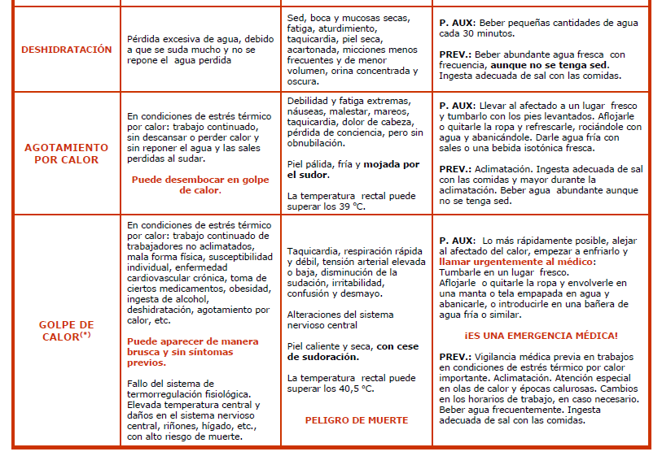

Slide 41
PREVENCION Y PROTECCION
Priorizándose las actuaciones sobre el foco, para continuar sobre el medio y acometer las referentes al individuo
Medidas a aplicar sobre la fuente de calor
Protección contra fuentes de calor internas
  Elegir los equipos que emitan bajas cantidades de calor o que lo hagan fuera del ambiente de trabajo.
  Frente a calor radiante:
    Apantallamiento o encerramiento mediante barreras: para conseguir un aislamiento térmico, obteniendo de esta forma aumentar la resistencia térmica entre un foco caliente y otro frío.
    Se efectúa intercalando material de baja conductividad térmica entre ambos focos.

Slide 42
PREVENCION Y PROTECCION
Priorizándose las actuaciones sobre el foco, para continuar sobre el medio y acometer las referentes al individuo
Medidas a aplicar sobre el medio
Las medidas que se pueden adoptar para controlar la propagación del calor convectivo, se basan fundamentalmente, en la ventilación de los locales:
  Extracción localizada
  Ventilación general
En algunos casos se podrán diseñar sistemas de climatización, que permitan la entrada de aire nuevo y fresco, con objeto de crear un microclima en el puesto de trabajo.

Slide 43
PREVENCION Y PROTECCION
Priorizándose las actuaciones sobre el foco, para continuar sobre el medio y acometer las referentes al individuo
Medidas a aplicar sobre los individuos ó trabajadores expuestos
Reducción de la producción del calor metabólico
  Disminuyendo la carga de trabajo o distribuyéndola a lo largo de toda la jornada
  Automatizando o mecanizando el proceso o aplicando útiles que reduzcan el esfuerzo físico.
  Alejamiento de las zonas de calor
Limitación de la duración de la exposición
  Rotación de los trabajadores en los puestos con riesgo por el calor
  Prever los descansos en ambientes frescos, con suministro de agua fresca
  Programar los trabajos más duros en horas menos calurosas

Slide 44
PREVENCION Y PROTECCION
Priorizándose las actuaciones sobre el foco, para continuar sobre el medio y acometer las referentes al individuo
Medidas a aplicar sobre los individuos ó trabajadores expuestos
Creación de un microclima en el puesto de trabajo
  Instalación de cabinas climatizadas
  Utilización de áreas de descanso con aire acondicionado
  Establecimiento de corrientes de aire en el puesto de trabajo
Control médico:
  Garantizar una vigilancia de la salud específica a los trabajadores expuestos a situaciones límites de calor mediante exámenes previos al ingreso y periódicos.
  Considerar previamente aquellos trabajadores que sean susceptibles al daño sistémico por el calor.
  Es importante prever un período de aclimatación de los trabajadores que vayan a trabajar en ambientes calurosos.

Slide 45
PREVENCION Y PROTECCION
Priorizándose las actuaciones sobre el foco, para continuar sobre el medio y acometer las referentes al individuo
Medidas a aplicar sobre los individuos ó trabajadores expuestos
Se proporcionará al trabajador ropa de trabajo adecuada, ligera, no voluminosa y que no dificulte sus movimientos.
Se elegirá la protección personal mediante ropas de trabajo adecuadas, que sean eficaces para el trabajo específico a realizar y teniendo en cuenta las condiciones de ubicación.
Esta vestimenta reunirá las siguientes características:
  Ser ininflamables
  Impedir la entrada de calor ambiental
  Permitir la transpiración

Slide 46
EJEMPLO PRÁCTICO Nº1
Analizaremos el riesgo de carga térmica positiva, por el aporte de calor que el horno pirolítico realiza al ambiente, como consecuencia de las temperaturas necesarias en la cámara del mismo para que se produzca el efecto de pirolisis en los residuos patológicos tratados

Slide 47
DESARROLLO
Vestimenta de Trabajo: grafa liviana (no impide la eliminación de calor excesivo del cuerpo por sudoración)
TIPO DE ROPA | ADICIÓN AL TGBH •
Uniforme de trabajo de verano | 0
Buzos de tela (material tejido) | +3,5
Buzos de doble tela | +5

Slide 48
DESARROLLO
Nivel de Gasto Energético en función de la tarea
Categorías | Ejemplos de actividades
Reposada | - Sentado sosegadamente. - Sentado con movimiento moderado de los brazos.
Ligera | - Sentado con movimientos moderados de brazos y piernas. - De pie, con un trabajo ligero o moderado en una máquina o mesa utilizando principalmente los brazos. - Utilizando una sierra de mesa. - De pie, con trabajo ligero o moderado en una máquina o banco y algún movimiento a su alrededor.
Moderada | - Limpiar estando de pie. - Levantar o empujar moderadamente estando en movimiento. - Andar en llano a 6 Km/h llevando 3 Kg de peso.
Pesada | - Carpintero aserrando a mano. - Mover con una pala tierra seca. - Trabajo fuerte de montaje discontinuo. - Levantamiento fuerte intermitente empujando o tirando (p.e. trabajo con pico y pala).
Muy pesada | - Mover con una pala tierra mojada

Slide 49
DESARROLLO
Cálculo del T.G.B.H.
Los valores obtenidos por medición, se realizaron en el mes de Febrero, o sea en la temporada estival y por ende la condición más riesgosa de sufrir estrés térmico.
Los valores medidos son los siguientes.
TBS (temperatura ambiente de aire seco): 35°C
TBH (temperatura de bulbo húmedo): 26°C
TG (temperatura de globo o radiación): 37°C
Ahora bien, de acuerdo al lugar donde se desarrolla la tarea (en interior sin carga solar), la Resolución determina para el cálculo del valor de T.G.B.H., el uso de la siguiente ecuación.
TGBH = 0,7 TBH + 0,3 TG = 29,3 ºc

Slide 50
DESARROLLO
Haciendo un promedio del tiempo que el trabajador permanece en estas condiciones, se determinó que del turno de trabajo de 8 horas, esta tarea de carga del horno lo lleva a estar en esas condiciones durante 2 horas (25% del turno), alternadas durante toda la jornada (no continua).
Exigencias de Trabajo | Aclimatado |  |  |  | Sin aclimatar
 | Ligero | Moderado | Pesado | Muy pesado | Ligero | Moderado | Pesado | Muy pesado
100% trabajo | 29,5 | 27,5 | 26 |  | 27,5 | 25 | 22,5
75% trabajo 25% descanso | 30,5 | 28,5 | 27,5 |  | 29 | 26,5 | 24,5
50% trabajo 50% descanso | 31,5 | 29,5 | 28,5 | 27,5 | 30 | 28 | 26,5 | 25
25% trabajo 75% descanso | 32,5 | 31 | 30 | 29,5 | 31 | 29 | 28 | 26,5
TGBH = 29,3 ºC < 32,5 ºC
Por lo tanto se observa, que el T.G.B.H. calculado en las condiciones reales de exposición del trabajador, es levemente inferior al sugerido como valor límite por nuestra legislación.

Slide 51
DESARROLLO
Con todas estas consideraciones y los valores obtenidos por cálculo de T.G.B.H., podemos ahora “contestar las preguntas” que la Resolución nos indica, para efectuar el proceso de toma de decisión e intervención del Riesgo, o sea:
¿Permite la ropa la circulación del aire o el vapor de agua? SI
¿Se exceden los criterios de selección de la tabla 1? NO
Además de lo anterior, el T.G.B.H. calculado es levemente inferior al sugerido como valor límite por nuestra legislación.
Por ende se infiere: RIESGO BAJO (Se puede continuar con el trabajo, controlando las condiciones).

Slide 52
DESARROLLO
Estrategia de Intervención sobre el Riesgo
Suministro en el lugar de trabajo, en cantidad necesaria y suficiente, de agua potable y fresca
Capacitación del operario sobre Riesgo de carga térmica, especialmente para que el mismo sepa reconocer los síntomas asociados a la tensión térmica
Efectuar reconocimientos médicos periódicos, a través de Medicina Laboral
Establecer un protocolo de trabajo que permita al operario auto-limitarse a la exposición de temperaturas excesivas
Repetir en forma periódica, vía el profesional de Higiene y Seguridad Laboral, las mediciones de temperaturas (TBS, TBH y TG), para determinar el T.G.B.H.

Slide 53



EJERCICIO PRÁCTICO Nº2
Se desea valorar la exposición laboral al frío de un individuo que trabaja en un almacén frigorífico a -20 °C de temperatura del aire, realizando tareas de manejo y clasificación de cajas de productos congelados. Su actividad metabólica se puede calcular teniendo en cuenta la siguiente distribución de tiempo
Actividad metabólica
1. Metabolismo Basal | MB (W)
Se considerará a MB | 70
2. Adición derivada de la posición | MI (W)
Acostado o Sentado | 21
De pie | 42
Caminando | 140
Subiendo pendiente | 210
$$M=M_{b}+M_{I}+M_{II}$$
$$M=70 W+42 W+105 W$$
3. Adición derivada del tipo de trabajo Tipo de trabajo |  | MII (W)
Trabajo Manual | Ligero | 28
 | Pesado | 63
Trabajo Con Un Brazo | Ligero | 70
 | Pesado | 126
Trabajo Con Ambos Brazos | Ligero | 105
 | Pesado | 175
Trabajo Con el Cuerpo | Ligero | 210
 | Moderado | 350
 | Pesado | 490
 | Muy Pesado | 630
$$M=217 W$$

Slide 54
DESARROLLO
I_{cl}: índice de vestimenta
PRENDA | Iclo
Camiseta manga larga | 0.12
Ropa interior | 0,10
Camisa manga larga de grafa | 0,3
Pantalón de grafa | 0,55
Pullover grueso | 0,35
Parka | 0,7
Medias gruesas largas | 0,1
Botas | 0,1
Guantes | 0,05
TOTAL | 2,37

Slide 55
DESARROLLO
Temperatura Equivalente de Enfriamiento
De acuerdo con la Tabla Nº2, adoptamos T = -20 ºC
TABLA 2
Poder de enfriamiento del viento sobre el cuerpo expuesto expresado como temperatura equivalente (en condiciones de calma)*
Velocidad estimada del viento (km/h) | Lectura de la temperatura real (ºC)
 | 10 | 4 | -1 | -7 | -12 | -18 | -23 | -29 | -34 | -40 | -46 | -51
 | TEMPERATURA EQUIVALENTE DE ENFRIAMIENTO (ºC)
en calma | 10 | 4 | -1 | -7 | -12 | -18 | -23 | -29 | -34 | -40 | -46 | -51
8 | 9 | 3 | -3 | -9 | -14 | -21 | -26 | -32 | -38 | -44 | -49 | -56
16 | 4 | -2 | -9 | -16 | -23 | -31 | -36 | -43 | -50 | -57 | -64 | -71
24 | 2 | -6 | -13 | -21 | -28 | -36 | -43 | -50 | -58 | -65 | -73 | -80
32 | 0 | -8 | -16 | -23 | -32 | -39 | -47 | -55 | -63 | -71 | -79 | -85
40 | -1 | -9 | -18 | -26 | -34 | -42 | -51 | -59 | -67 | -76 | -83 | -92
48 | -2 | -11 | -19 | -28 | -36 | -44 | -53 | -61 | -70 | -78 | -87 | -96
56 | -3 | -12 | -20 | -29 | -37 | -46 | -55 | -63 | -72 | -81 | -89 | -98
64 | -3 | -12 | -21 | -29 | -38 | -47 | -56 | -65 | -73 | -82 | -91 | -100
(Las velocidades del viento superiores a 64 km/h tienen poco efecto adicional) | POCO PELIGROSO |  |  |  | PELIGRO CRECIENTE |  |  | GRAN PELIGRO
 | En < horas con piel seca. Peligro máximo de falsa sensación de seguridad. |  |  |  | Peligro de que el cuerpo expuesto se congele en un minuto. |  |  | El cuerpo se puede congelar en 30 segundos.
 | En cualquier punto de este gráfico se puede producir el pie de trinchera y el pie de inmersión.

Slide 56
DESARROLLO
Var (m/seg) IREQmin (clo) para M = 145 w/m2
ta
5ºC 0ºC -5ºC -10ºC -20ºC -30ºC
0.2 0.83 1.10 1.38 1.65 2.20 2.75
0.5 0.89 1.17 1.44 1.71 2.26 2.80
1 0.97 1.24 1.51 1.78 2.32 2.87
2 1.05 1.31 1.58 1.85 2.39 2.93
5 1.14 1.40 1.67 1.93 2.46 3
IREQmin(clo) para Nivel Metabólico de la tarea y la Temperatura Equivalente de Enfriamiento
IREQmin = 2,32 clo

Slide 57
DESARROLLO
Icl (clo Var (m/seg) ta
5ºC 0ºC -5ºC -10ºC -20ºC -30ºC
0.2 >8 >8 >8 6.41 1.16 0.61
2 0.5 >8 >8 >8 5.78 1.01 0.56
1 >8 >8 >8 3.42 0.88 0.50
2 >8 >8 >8 2.38 0.78 0.46
5 >8 >8 >8 1.71 0.66 0.41
Tiempo de exposición máximo (horas)
Iclo > IREQmin – ropa adecuada para la tarea
Tiempo máximo de exposición = 0,88 horas

Slide 58
MUCHAS GRACIAS

